Slide 1
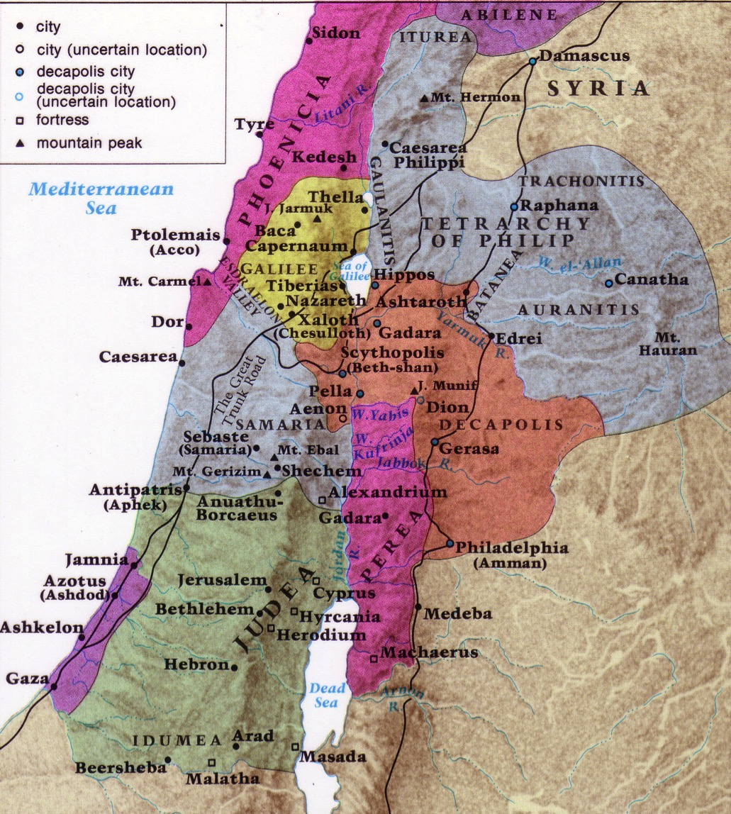
شمال إسرائيل:
قيصرية
الجليل
المدن العشر
85
د. ريك جريفيث • مؤسسة الدراسات اللاهوتية الأردنية • BibleStudyDownloads.org

Slide 2
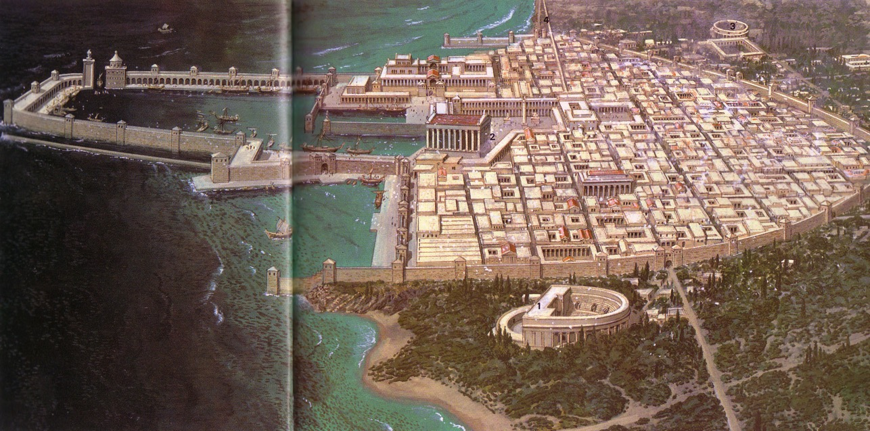
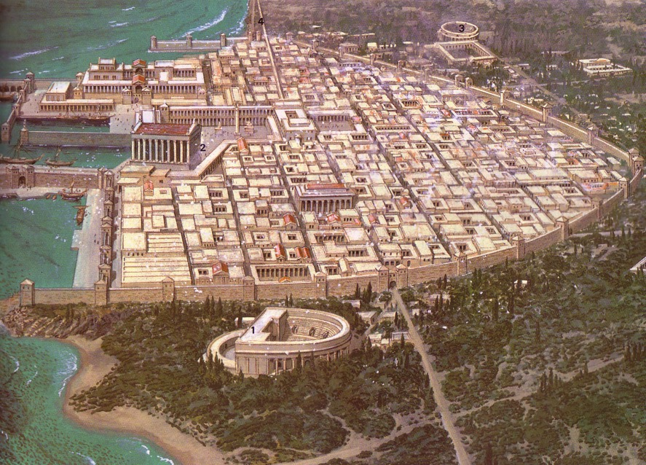
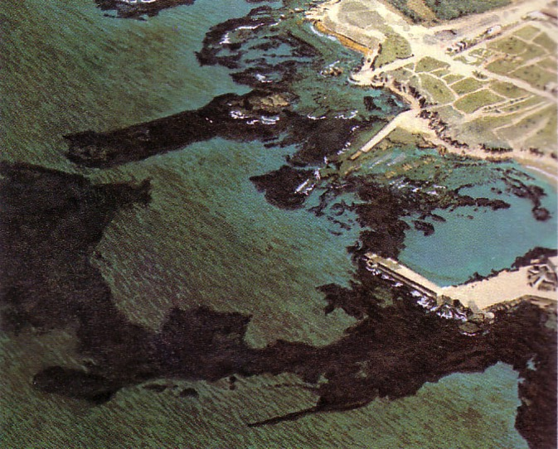
السهل الساحلي
10
قيصرية

Slide 3
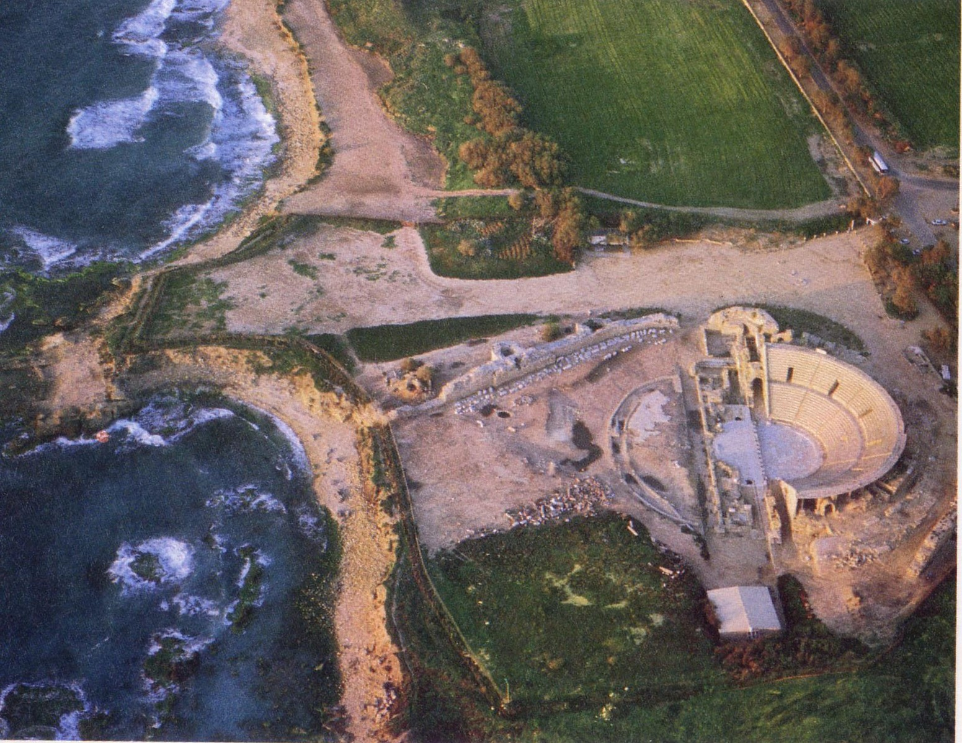
حطام قيصرية

Slide 4
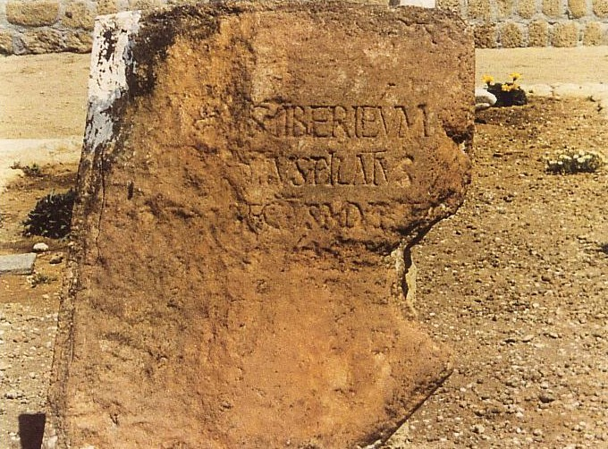
نقش بيلاطس
105
إلى أهل قيصرية طبرية
بيلاطس البنطي
والي اليهودية
تم ذكر بيلاطس في بعض المراجع التاريخية لكن بعض العلماء شكوا في وجوده بسبب عدم وجود أدلة أثرية تذكره
لكن في عام 1961 تم اكتشاف هذا النقش
تم العثور عليها على قطعة من الحجر أعيد استخدامها كجزء من مهبط لمسرح في قيصرية
كان هذا أول مرجع أثري عن بيلاطس

Slide 5
شمال إسرائيل
قيصرية
الجليل
المدن العشر
85

Slide 6
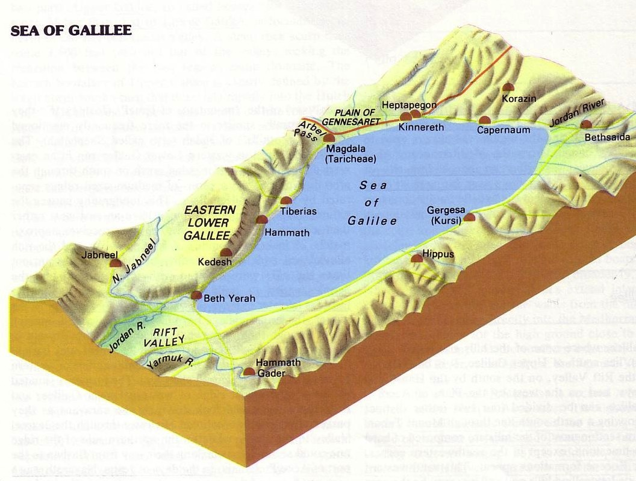
كفرناحوم على بحر الجليل
88

Slide 7
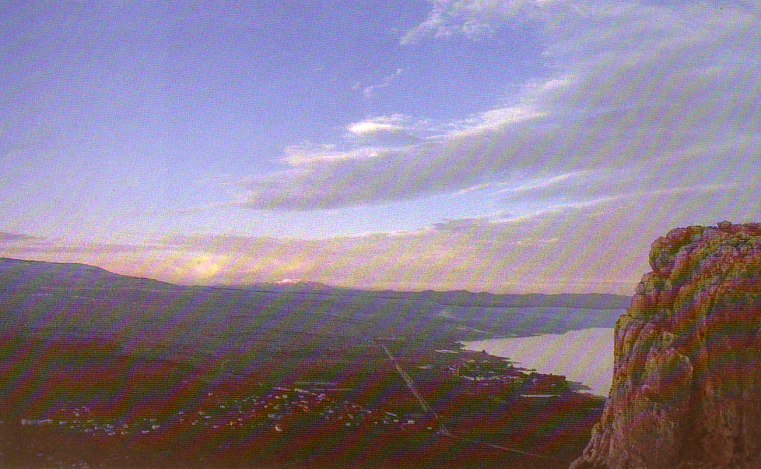
بحر الجليل
(الشاطئ الشمالي باتجاه الشرق)

Slide 8
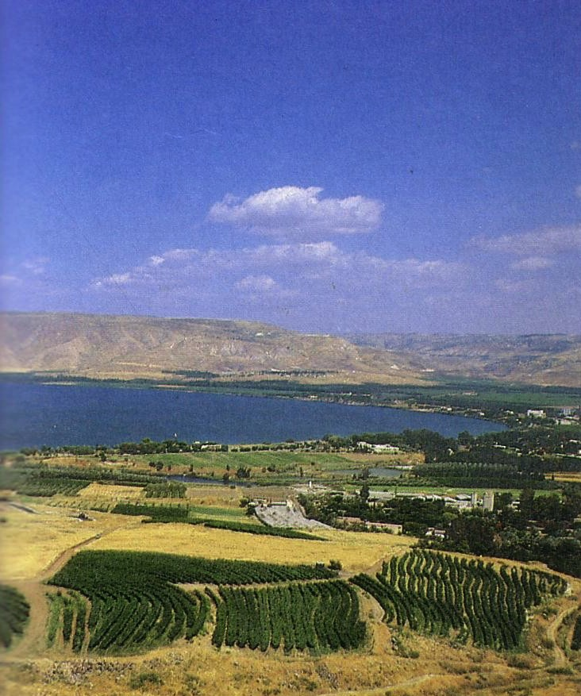
بحر الجليل
(الشاطئ الشمالي باتجاه الشرق)

Slide 9
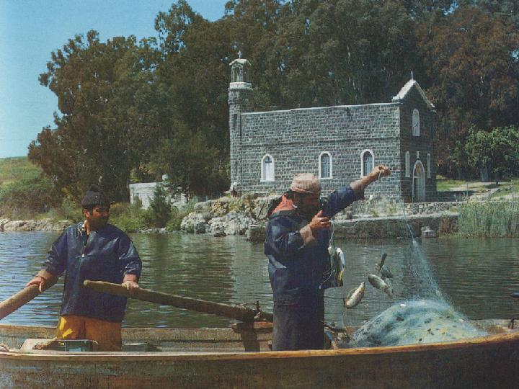
Modern Net Fishing

Slide 10
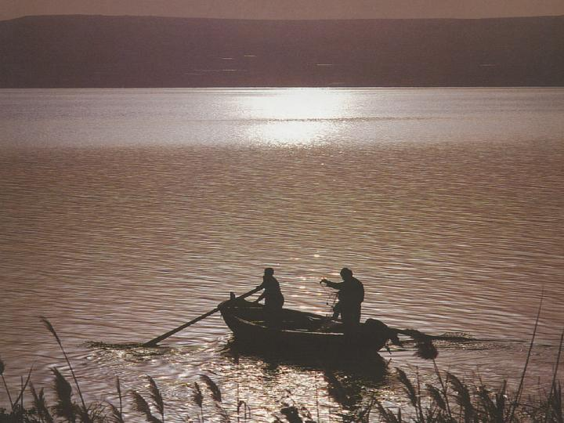
الدوام الليلي طبيعي بالنسبة لصيادي السمك

Slide 11
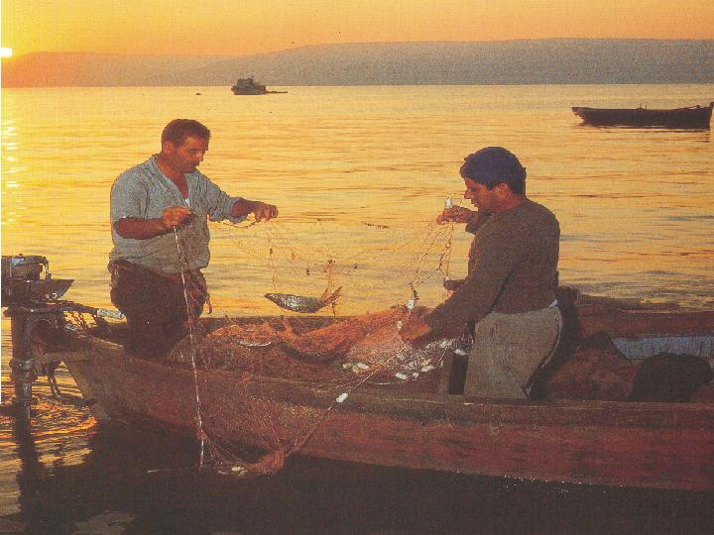
أسماك القديس بطرس
(صوت المياه العذبة العميق)

Slide 12
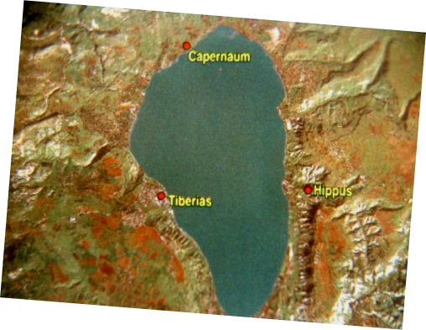
صورة البحيرة من ناسا
87
كفرناحوم
فرس النهر
طبرية

Slide 13
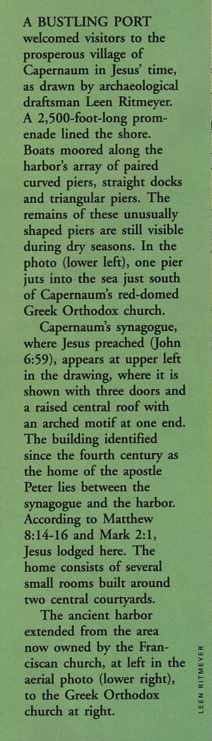
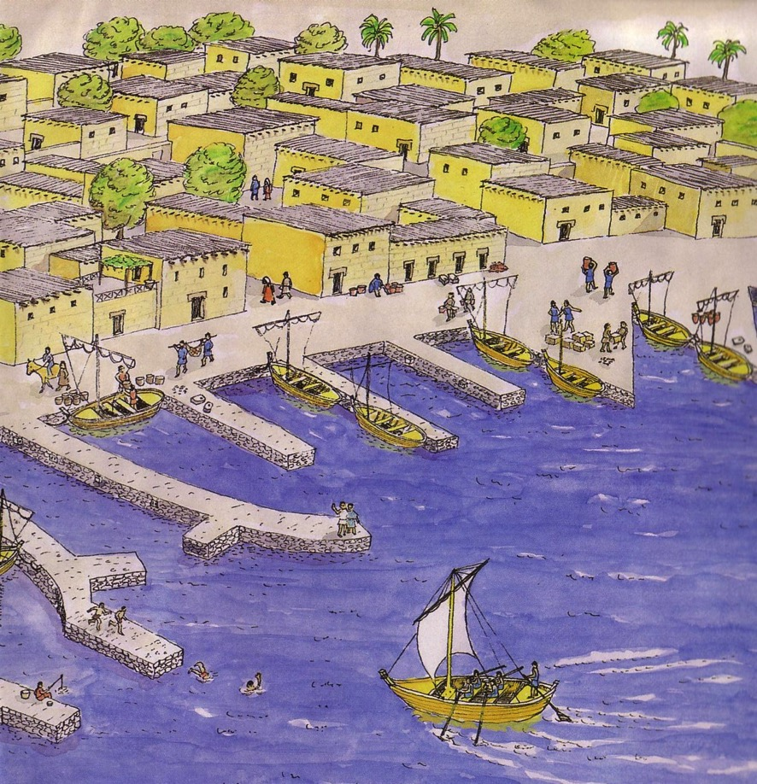
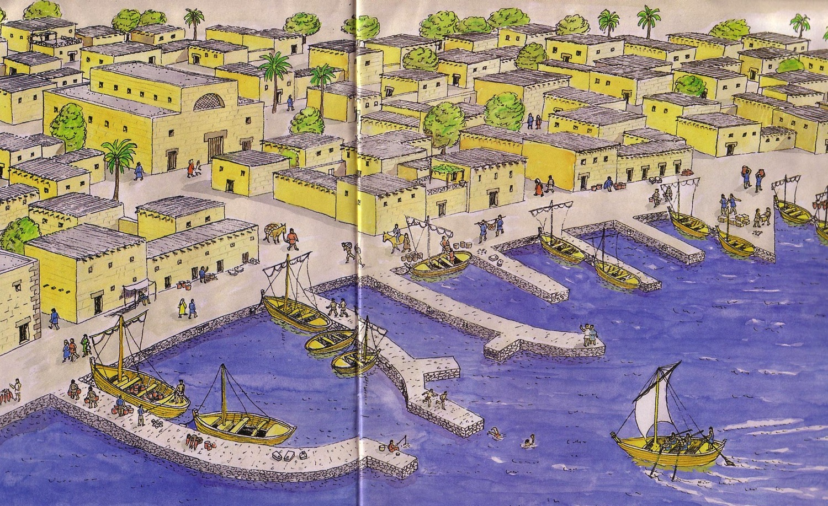
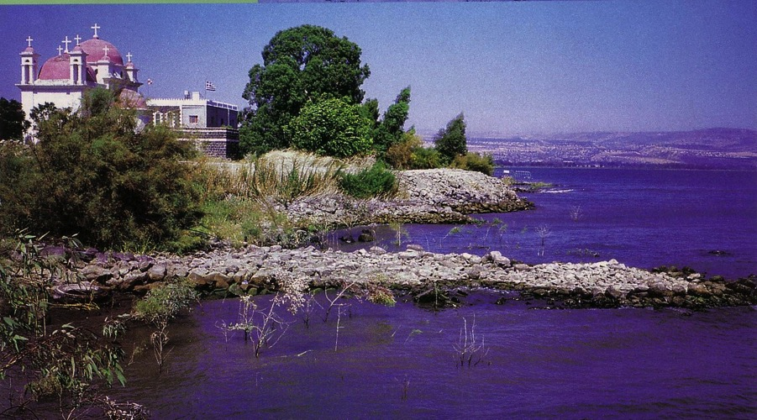
كان بطرس رجل أعمال يهودي من كفرناحوم
93
مجمع بطرس
بيت بطرس
عمل بطرس
Notes:
Biblical Archaeology Review (July/Aug 1999): 24-25

Slide 14
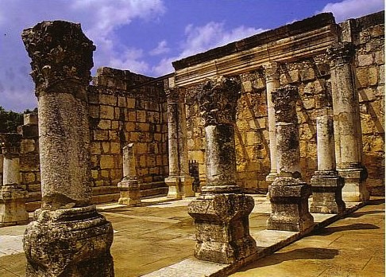
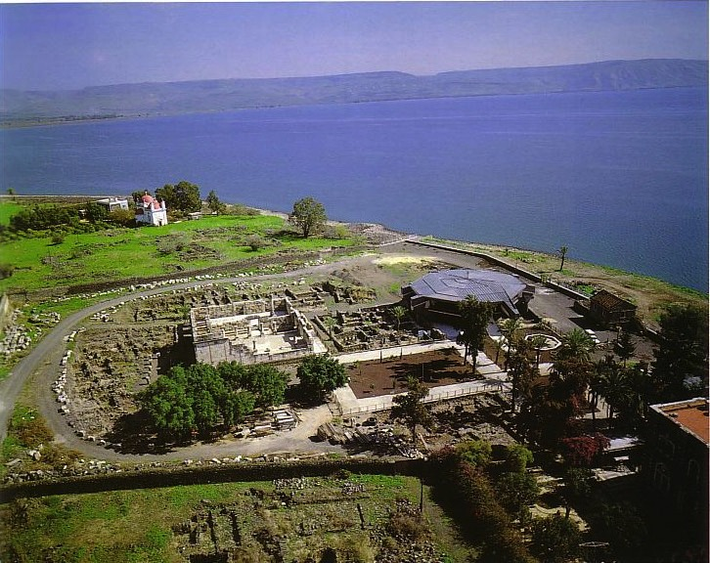
كفرناحوم اليوم
91-93
بيت بطرس
المجمع

Slide 15
طبرية على بحر الجليل
88

Slide 16
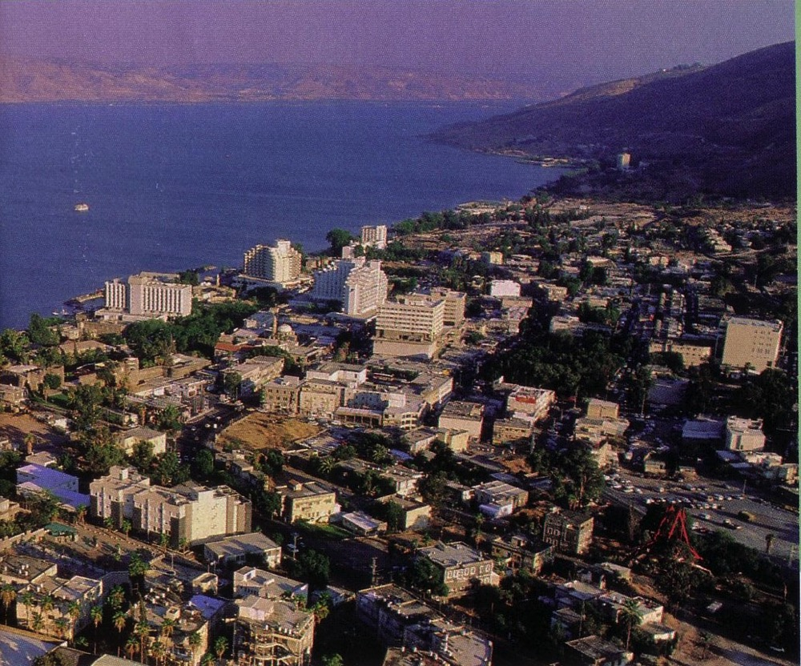
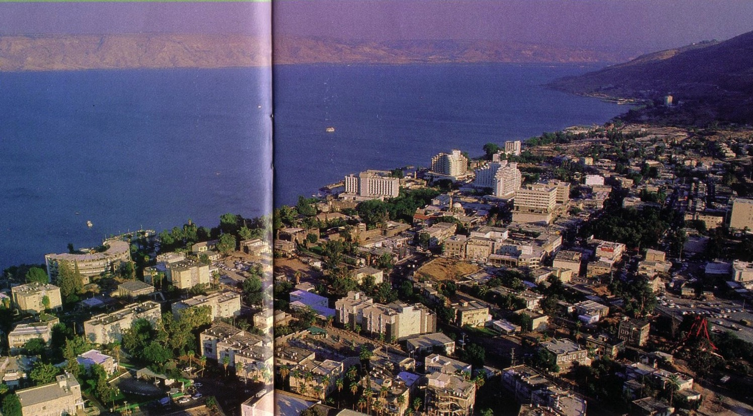
أسفل الساحل .... طبرية
المدينة الأممية بامتياز

Slide 17
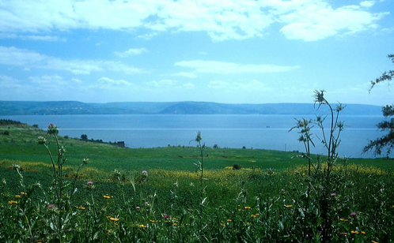
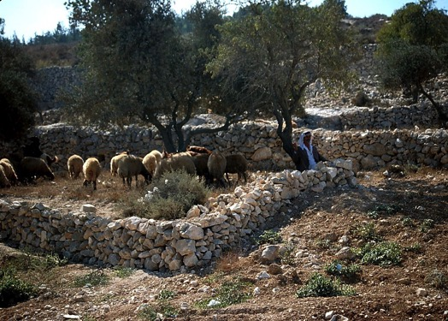
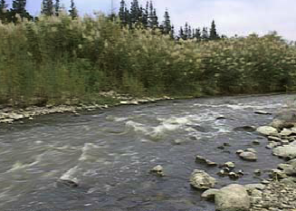
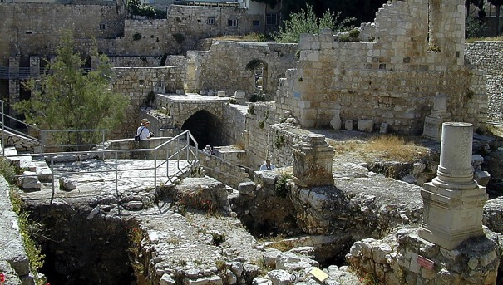
متى. ٤:١١-١٦
رعاة بالقرب من بيت لحم
تلال بالقرب من كفر ناحوم
يسوع
حياة
جنوب نهر الأردن
بركة بيت حسدا
خلفية حياة إلهنا اليومية….
مشاهد رآها المخلص بعينه.
Handbook pg. 39-41
04
Notes:
كانت خلفية حياة ربنا هي الأرض التي عاش فيها..
… أرض ميعاد إبراهيم. هذه آراء كان يراها بأم عينيه! تثبت التجربة أن معرفتنا بالجغرافيا هي أيضًا أداة قوية لتنظيم كميات هائلة من المعلومات. هذا يجعله متاحًا بسهولة للاستدعاء والمعالجة الذهنية ويساعد في التدريس أو الشهادة للآخرين. سار الرب في هذه الأماكن.

Slide 18
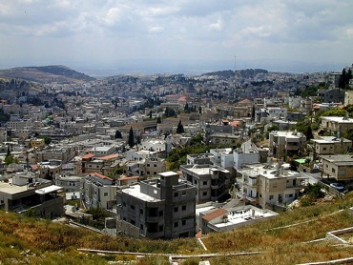
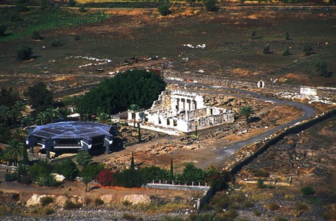

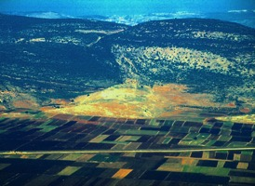
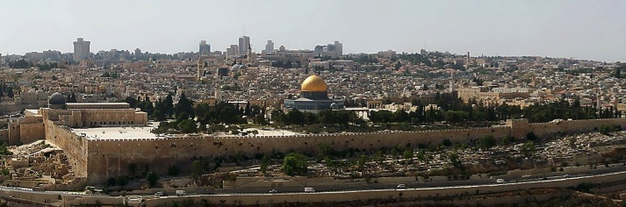
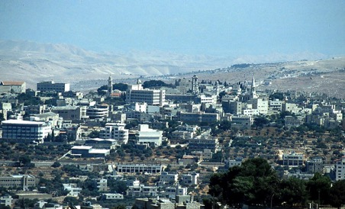
٧
الدراسة المساعدة # ٧
كفر ناحوم
الناصرة
ست نقاط تركز في حياة يسوع وسفراته
الجليل
قانا
يسوع
حياة
أورشليم
بيت لحم
Handbook pg. 39-41
05
6
Notes:
بسبب أهمية الجغرافيا ... سنركز على رحلات يسوع حول إسرائيل في أيامه ... المساعدة في تنظيم حياته من أجل استرجاع عقلي أسهل.
هناك ست نقاط محورية جغرافية يجب تذكرها. يبدأ في ……
////بيت لحم ، مسقط رأسه ، مدينة داود القديمة ، جنوب القدس ؛
////الناصرة ، حيث نشأ في سن الرشد وموقع بدايات خدمته ،
////كفرناحوم ، حيث كان مقر معظم سنوات خدمته ...
////وبالطبع القدس ، النقطة المحورية اللاهوتية والسياسية لليهودية وتاريخها وتقاليدها ومحل ميلاد المسيحية والكنيسة المبكرة.
////هل تذكر ، مع ذلك ، أن يسوع المسيح كان أولاً وقبل كل شيء جليليًا ، رجل ليس من القدس وتطورها الدنيوي ، ولكنه جليل من الناس ، من مكان في إسرائيل مع سمعة لاستعداده للترفيه عن الجديد أفكار ... فلسفات جديدة.
////وكانت هناك قانا… حيث بدأت خدمة الرب “الرسمية”.

Slide 19
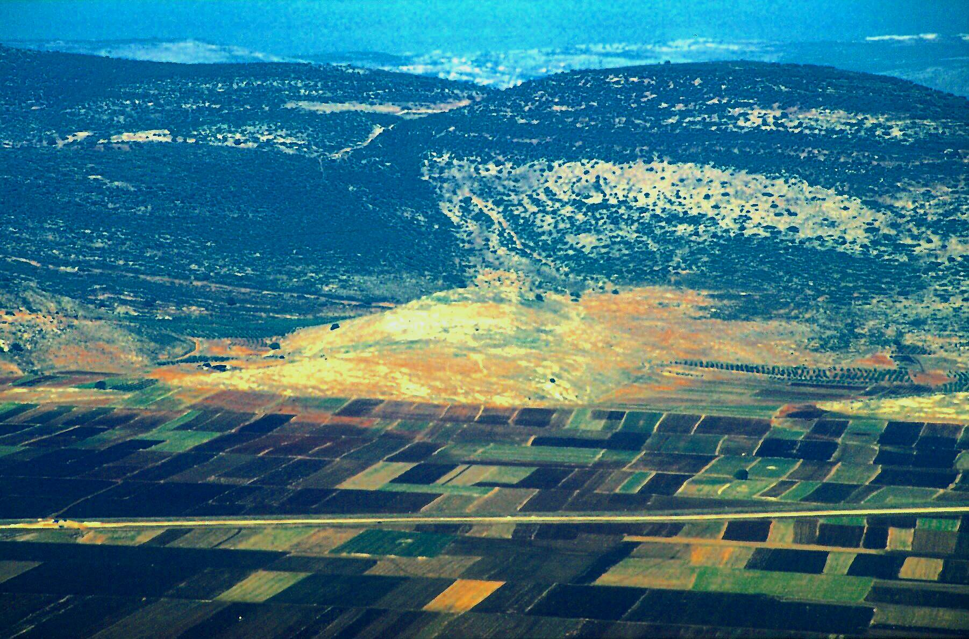
يوحنا ٢:١-١١
يسوع
JESUS
حياة
Jesus Traveled His Land:
قانا الجليل: موقع أول معجزة يسوع المسجلة
06
Notes:
تقع بقايا قانا تحت هذا "التل" الإسرائيلي ، وهو تل أثري - أطلال قرون من الحضارات السابقة ، مكدسة فوق بعضها البعض مثل طبقة من الكعكة.

Slide 20
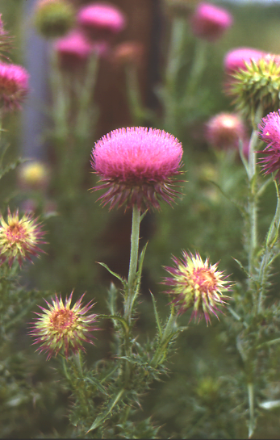



٧
يسوع
حياة
فكر في شكل الشوك ….
Handbook pg. 39-41
07
1
Notes:
الآن ... مع وضع الجغرافيا في الاعتبار ... فكر في شكل شوك ... إلى حد ما مستدير وشائك.
فوق هذا الشكل ، قم بتراكب رسم تخطيطي للخطوط العريضة الأساسية لشوك قد يبدو مثل هذا ////

Slide 21
٧
اعمال ٩:٣١
يسوع
حياة
طريق الأشواك لأسفار يسوع …
Handbook pg. 39-41
08
1
Notes:
ثم قم بتركيب شكل الشوك هذا على خريطة لإسرائيل القديمة - مع تسمية مناطق على تلك الخريطة كما كانت في العصر الروماني للمسيح
////يهوذا…. السامره …. الجليل . هذه المناطق الفلسطينية التي أدارت روما بموجبها حكومة و اقتصاد الأرض قبل ٢٠٠٠ سنة

Slide 22
7
يوحنا ٢:١٣-٢٥
الدارسة المساعدة # ٧
يسوع
حياة
أول
خدمة
الرب
أورشليم
طريق الأشواك لأسفار يسوع …
Handbook pg. 39-41
09
1
Notes:
باستخدام الدراسة المساعدة #٧ ، حول الشكل البيضاوي لهذا الشوك ، يمكننا رسم مسار رحلات يسوع خلال حياته - والحصول على تنظيم آخر لتنظيم ما نعرفه بالفعل أو سنتعلمه عن حياته وخدمته.
////ابدأ من قاعدة الشوك ، في مدينة القدس حيث بدأ الرب خدمته ... تسمى وزارة القدس الأولى.

Slide 23
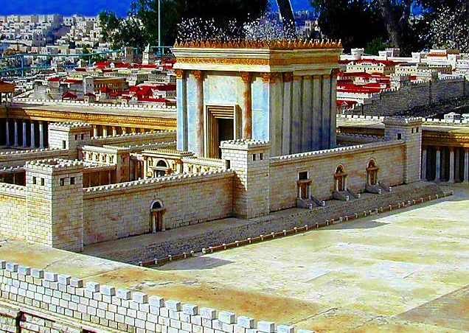
يوحنا ٢:١٣-٢٥
7
يسوع
حياة
معبد هيرودس الكبير في أورشليم
Handbook pg. 39-41
10
Notes:
كيف كانت الحياة حينها؟ هذا نموذج لمعبد القدس العظيم ، الذي بناه هيرودس الكبير - حيث علّم يسوع ، الحاخام الجموع - على نفس موقع جبل موريا الذي كان معبد سليمان قبل ١٠٠٠ عام ... نفس جبل موريا الذي كان عليه إبراهيم مزمع ان يذبح اسحق ابنه قبل ان يوقفه الرب. أصبح هذا المبنى الوحيد النقطة المركزة بإحكام لكل اللاهوت وكل السياسة في إسرائيل القديمة. انظر إلى المبنى والمدينة من خلفه ... وتصور في ذهنك …

Slide 24
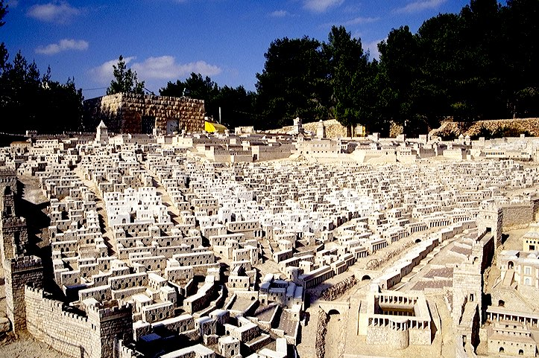
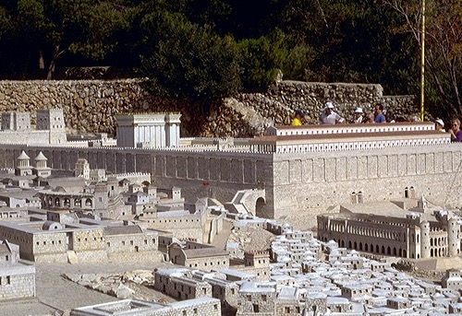
يوحنا ٢:١٣-٢٥
أورشليم في وقت يسوع
يسوع
حياة
المدينة المحيطة
جبل الهيكل ، الهيكل ، قلعة أنطونيا
الموقع الشرفي: فندق هولي لاند ـ اورشليم
Handbook pg. 39-41
11
Notes:
... البنية التحتية الاجتماعية ... القاعدة الاقتصادية التي يجب أن تكون موجودة للسماح بتشغيل مجمع ضخم مثل المعبد العظيم. وهناك فكرة ما عن مجتمع القدس القديمة - مدفوعًا بالتقنيات الرائعة والأشكال الاجتماعية للمجتمع الروماني الجديد.

Slide 25
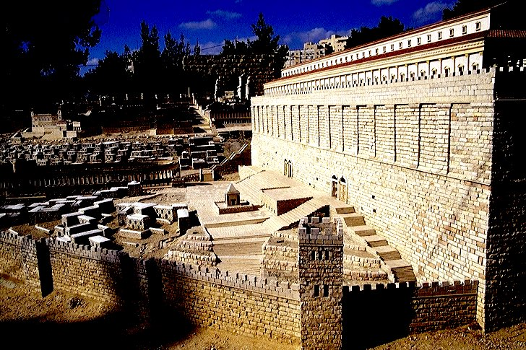

مرقس ١١:٢٧
أورشليم في وقت يسوع
يسوع
حياة
السلالم الجنوبية لجبل الهيكل
البوابة الشرقية
الموقع الشرفي: فندق هولي لاند ـ اورشليم
Handbook pg. 39-41
12
Notes:
واجهت هذه الأفكار الجديدة خدمة يسوع المبكرة. تشير الأناجيل إلى أنه أدرك بسرعة أن رسالته سيتم استقبالها بشكل أفضل إذا انتقل من القدس إلى مكان آخر.

Slide 26
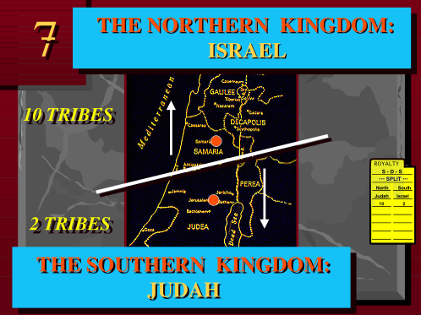
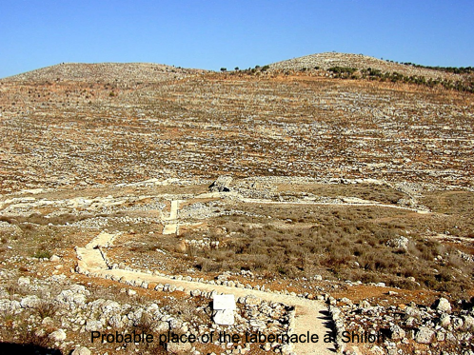
٧
يوحنا ٤
٢. العبور السامري
يسوع
حياة
١. خدمة الرب الأولى في أورشليم
شيلوه:
خيمة الإجتماع
طريق الأشواك لأسفار يسوع ...
Handbook pg. 39-41
13
3
Notes:
في طريقه شمالاً لإقامة مقر وزارته الجديد ،
////مر من يهودا عبر منطقة شمال القدس المعروفة باسم السامرة. تاريخيًا ، هذه هي المنطقة التي زرعت فيها مملكة إسرائيل الشمالية عاصمتها قبل ١٠٠٠ عام بعد أن انفصلت الأمة بعد وفاة سليمان. كان ذلك خلال فترة الملوكية ..
////هل تتذكر السامرة بعد الانقسام القومي الإسرائيلي؟
هذا هو "عبور الرب السامري" وهنا أجرى المحادثة الشهيرة مع المرأة السامرية عند البئر.
////كان أيضًا قريبًا جدًا من الموقع في شيلوه - حيث كان معبد إسرائيل القديم قائمًا قبل بناء هيكل سليمان الجديد العظيم في القدس بعد ألف عام.

Slide 27
متى. ٤:١٣-١٦; ٩:١
٣. خدمة الجليل
كفر ناحوم
٢. العبور السامري
JESUS
يسوع
حياة
١. خدمة الرب الأولى في أورشليم
طريق الأشواك لأسفار يسوع ...
Handbook pg. 39-41
14
Notes:
وصل الرب أخيرًا إلى منطقة الجليل الشمالية الجميلة والجيدة المياه ، وأقام في نهاية المطاف في قرية الصيد البسيطة كفرناحوم ... على ضفاف بحيرة طبريا.

Slide 28
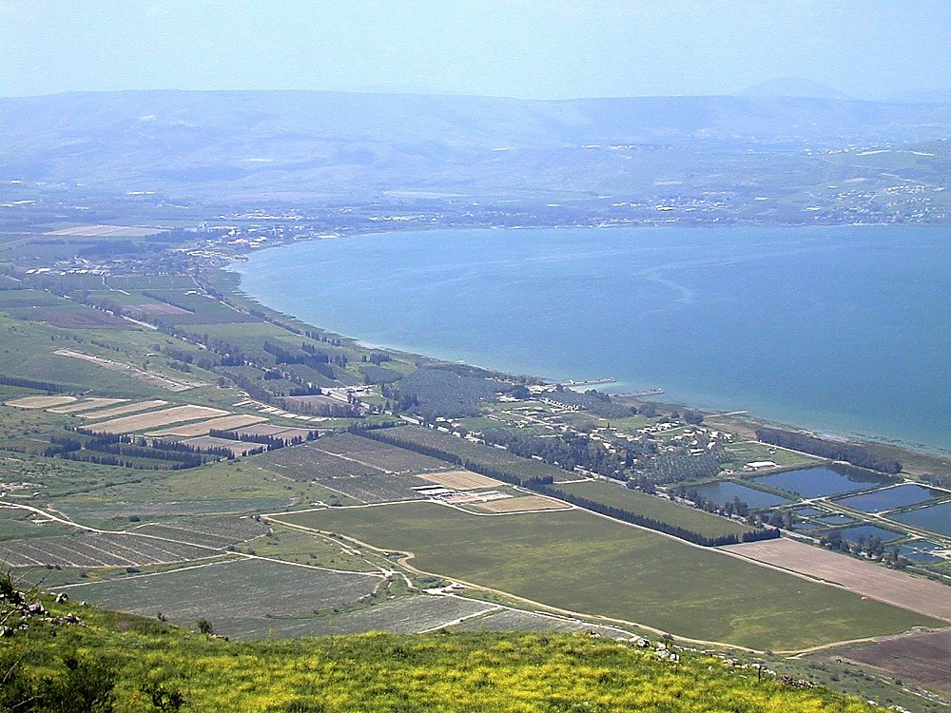
كفر ناحوم : مركز كل الخدمات
JESUS
يسوع
حياة
سفر يسوع إلى أرضه:
الشاطئ الشمالي الغربي ، لبحيرة طبرية
15
Notes:
يشير الكتاب المقدس إلى أنه عاش في منزل سمعان بطرس في كفرناحوم.
ها نحن نقترب من كفرناحوم على الشاطئ الشمالي الغربي لبحيرة طبريا ...

Slide 29
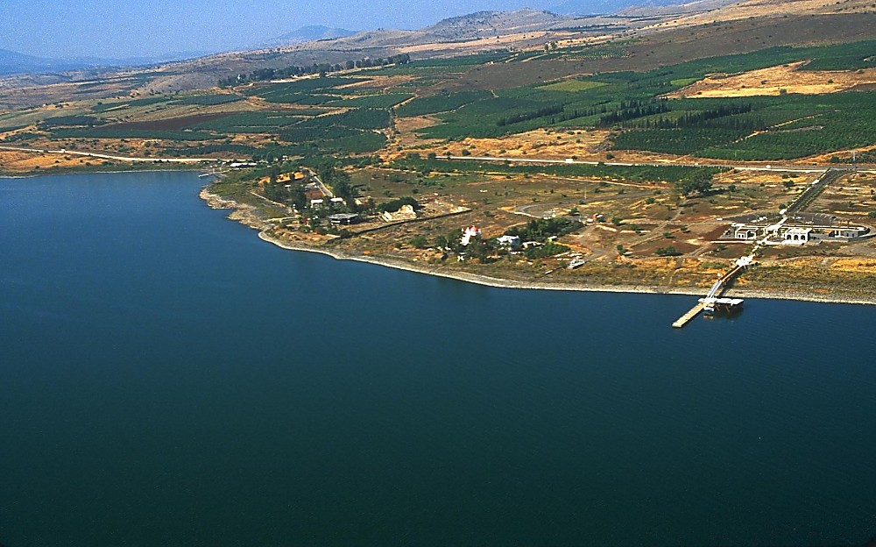
JESUS
يسوع
حياة
سفر يسوع إلى أرضه:
الإقتراب من كفرناحوم بالطائرة
16
Notes:
... من الشرق ، عند الاقتراب من القرية ، ترتفع عن بعد مرتفعات الجليل اللطيفة

Slide 30
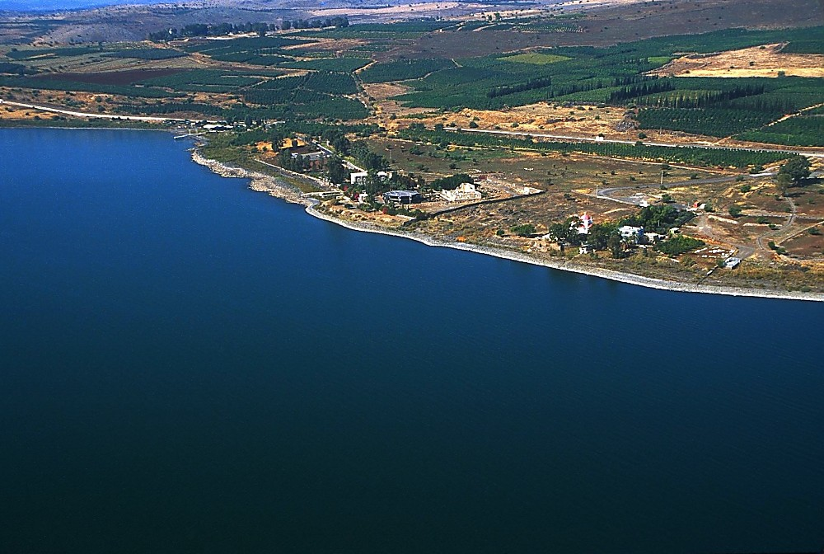
JESUS
يسوع
حياة
سفر يسوع إلى أرضه:
الإقتراب من كفر ناحوم بالطائرة
17
Notes:
بدأنا نرى الكنيس القديم ... والهيكل الخرساني الرمادي الذي يغطي الآن أنقاض منزل بطرس ويحميها.

Slide 31
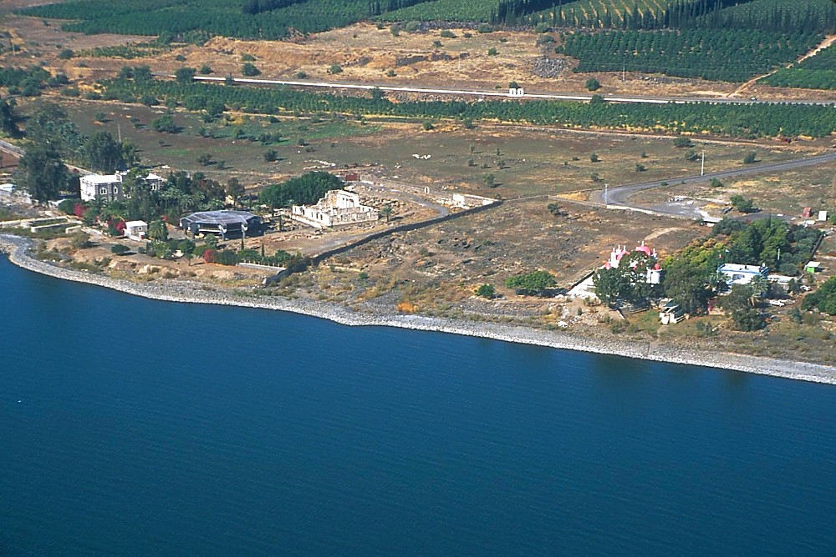
JESUS
يسوع
حياة
سفر يسوع إلى أرضه:
الإقتراب من كفر ناحوم بالطائرة
18
Notes:
… كما هو الحال هنا… الاقتراب أكثر من الموقع الأثري الذي حفظه وأعاد ترميمه علماء الآثار الفرنسيسكان الكاثوليك الرومان.

Slide 32
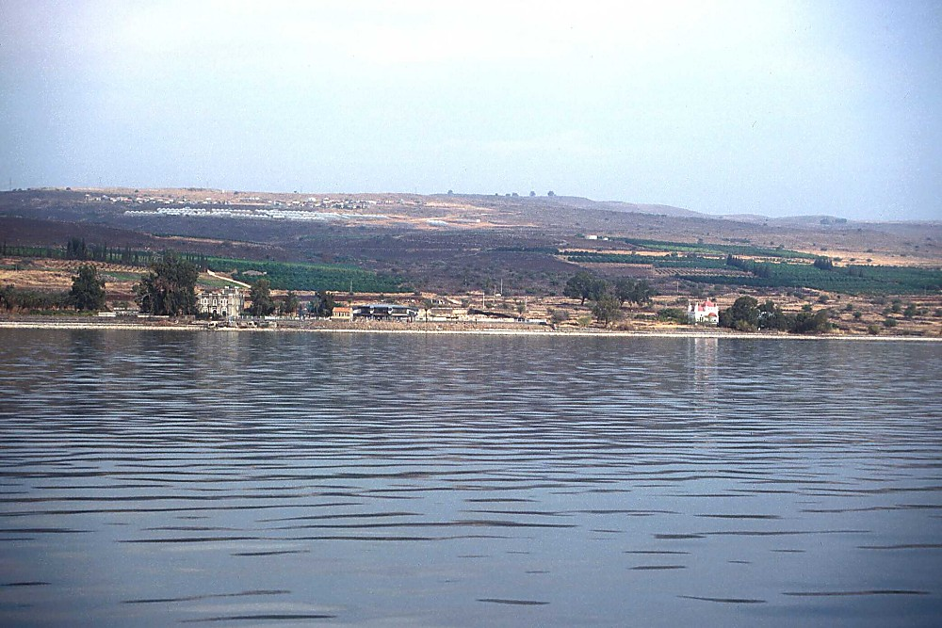
JESUS
يسوع
حياة
سفر يسوع إلى أرضه:
الإقتراب من كفر ناحوم بالسفينة
19
Notes:
إذا اقتربت عن طريق المياه من الجنوب ... تظهر الحقول الصاعدة والبساتين خصوبة الجليل وتربته البركانية القديمة….

Slide 33
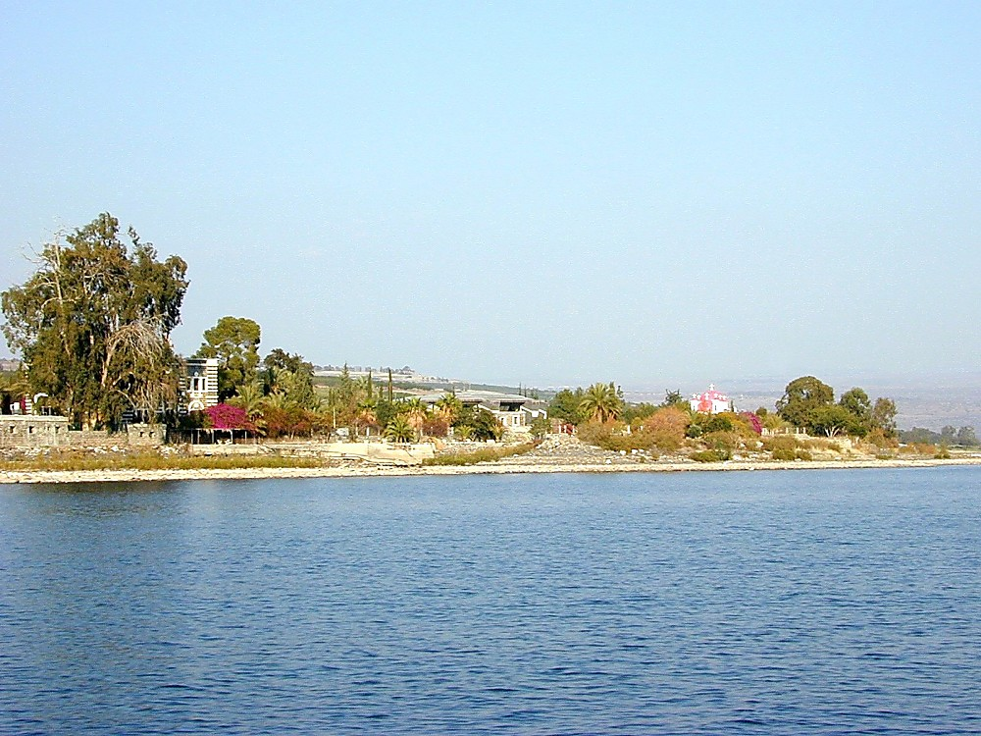
JESUS
يسوع
حياة
سفر يسوع إلى أرضه:
الإقتراب من كفر ناحوم بالسفينة
20
Notes:
... ونحن نقترب أكثر ...

Slide 34
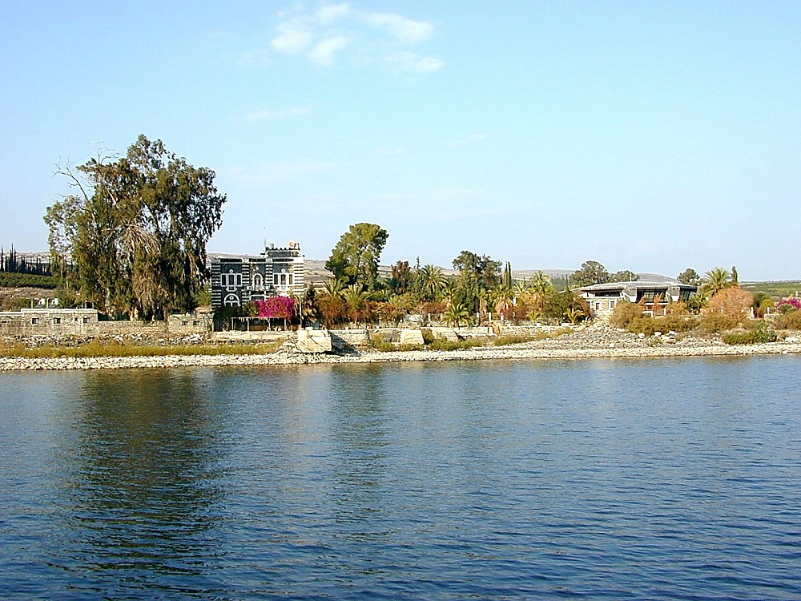
JESUS
يسوع
حياة
سفر يسوع إلى أرضه:
الإقتراب من كفر ناحوم بالسفينة
21
Notes:
... أخيرًا قادم إلى رصيف الميناء لزيارة الموقع القديم ...

Slide 35
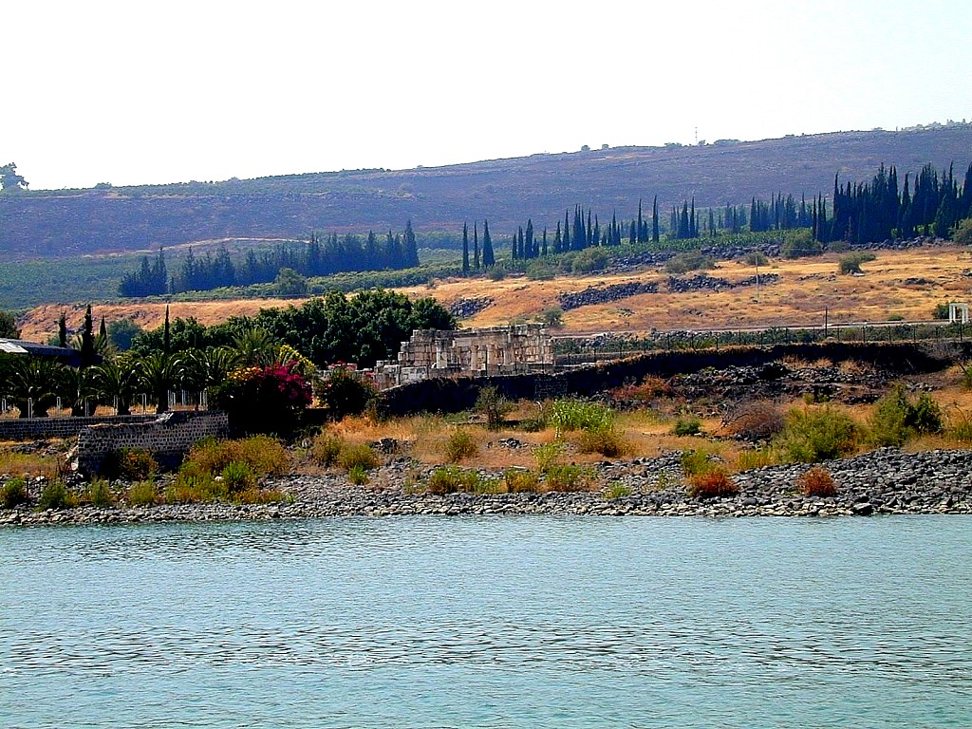
JESUS
يسوع
حياة
سفر يسوع إلى أرضه:
الكنيست قريب من كفر ناحوم
22
Notes:
... ….. ولاستكشاف الشوارع ذاتها التي سار فيها الرب. يُعتقد أن ما يصل إلى ١٠٠٠٠ جليلي عاشوا في كفرناحوم في زمن يسو

Slide 36
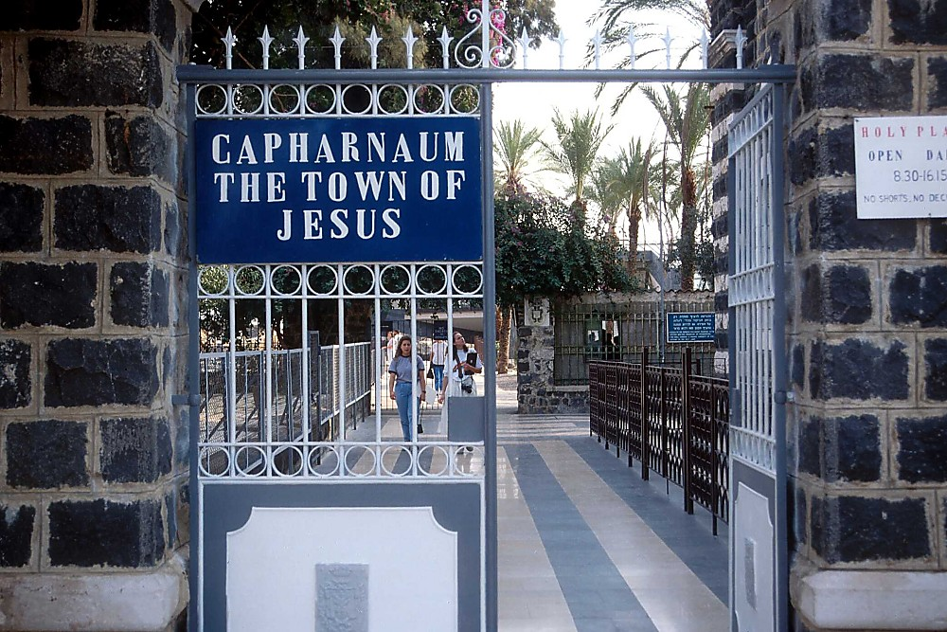

كفر ناحوم
مدينة يسوع
JESUS
يسوع
حياة
سفر يسوع إلى أرضه:
دخلو :”بلدة يسوع “
23
Notes:
تبدو بوابات مدينة كفرناحوم اليوم مختلفة قليلاً عن تلك الموجودة في أيام يسوع. يعتبر الحجر الأسود في المدينة من سمات البازلت البركاني الذي يقع تحت معظم الأراضي هنا. كفرناحوم اللطيف ... يا له من تناقض مع القدس المزدحمة والفوضوية والصاخبة في الجنوب.

Slide 37
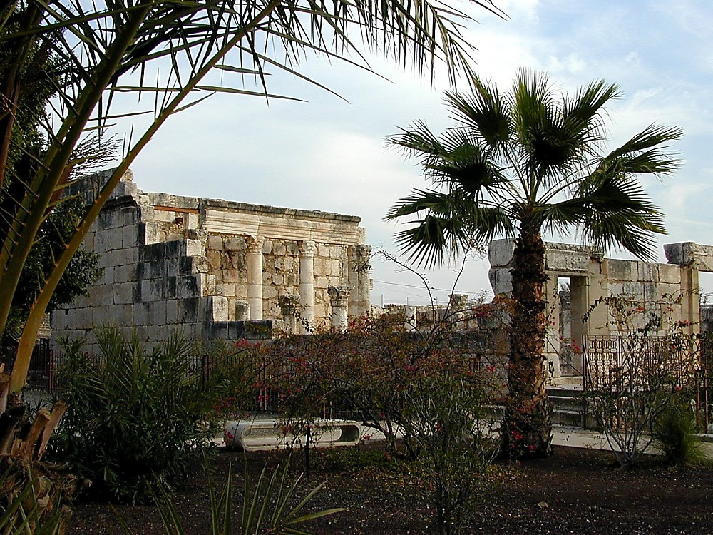
JESUS
يسوع
حياة
سفر يسوع إلى أرضه:
كنيس ملحق كفرناحوم
24
Notes:
المجمع الذي تم ترميمه في كفرناحوم ... ليس المجمع الذي علّم فيه يسوع. تم بناء هذا في القرن الثاني بعد ولادة المسيح. لكننا نعلم بالفعل أن الكنيس السابق - الذي علم فيه يسوع - كان موجودًا في نفس الموقع ، أعلى نقطة في المدينة. لاحظ النكهة اليونانية للعمارة …..

Slide 38
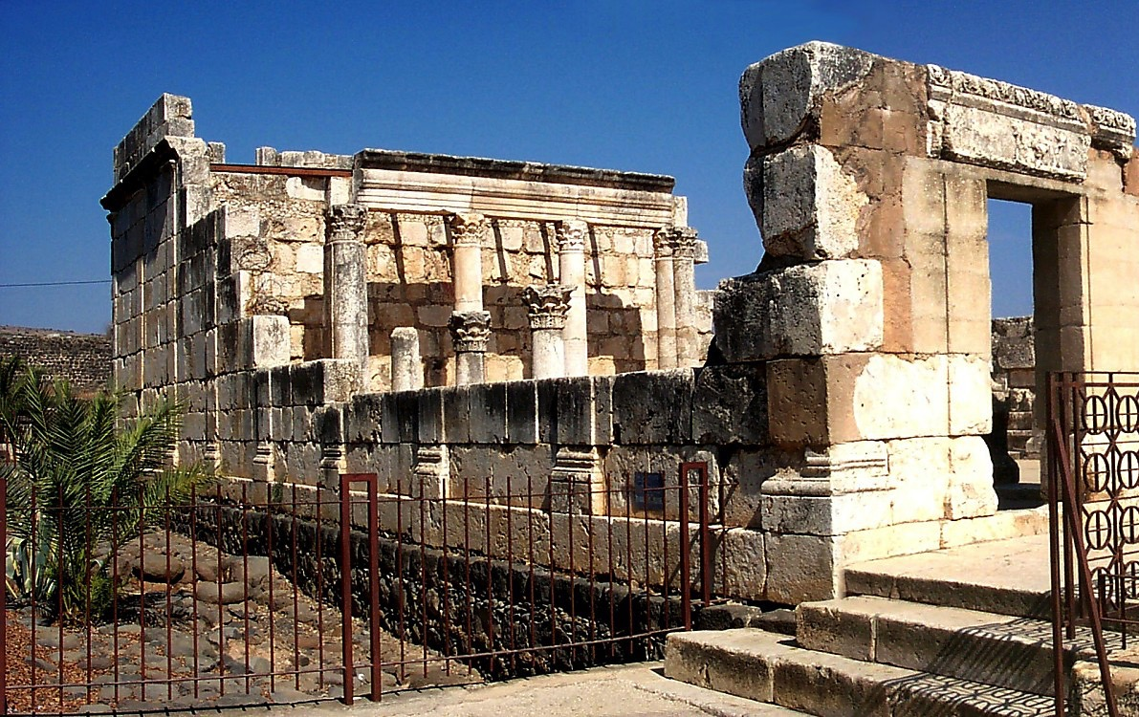
JESUS
يسوع
حياة
سفر يسوع إلى أرضه:
كنيس ملحق كفرناحوم
25
Notes:
هذا هو تأثير الهيلينية الإسكندر ... القيام بأشياء بالطريقة اليونانية التي تم توضيحها في ترميم هذا الكنيس اليهودي في كفرناحوم. مع ذلك ، ليس هناك شك في أن هذا هو المكان الذي كان عليه المجمع اليهودي في زمن يسوع. علم في هذا المكان بالذات!

Slide 39
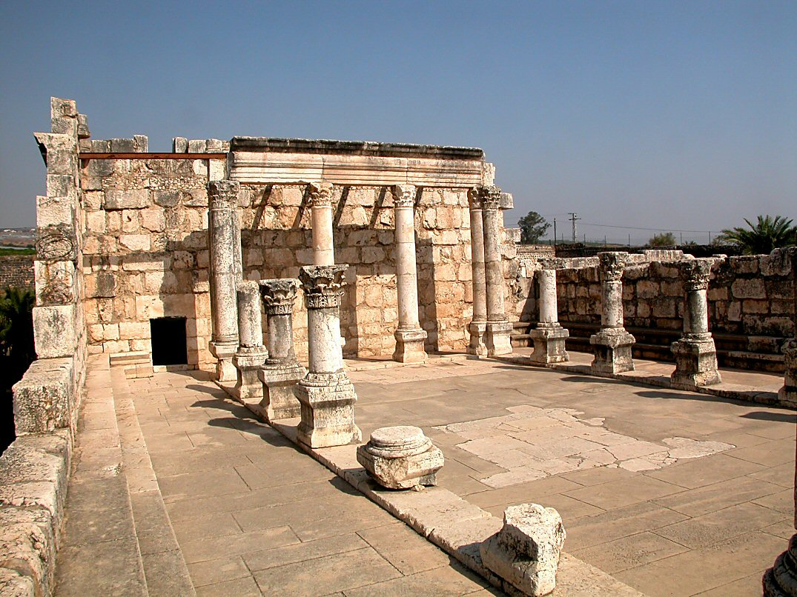
مرقس ١:٢١; يوحنا ٦:٥٩
يسوع
حياة
سفر يسوع إلى أرضه:
كنيس ملحق كفرناحوم
26
Notes:
المزيد من الأدلة على التصميم اليوناني ، على الرغم من دفع ثمنها قائد روماني محلي وتم بناؤه باستخدام أساليب البناء الرومانية.

Slide 40

JESUS
يسوع
حياة
سفر يسوع إلى أرضه:
شوارع كفرناحوم البازلتية
27
Notes:
بجوار الكنيس توجد هذه الشوارع المرصوفة بالبازلت ، والعديد من الحجارة الأصلية لا تزال موجودة حتى اليوم…..

Slide 41

JESUS
يسوع
حياة
سفر يسوع إلى أرضه:
شوارع كفرناحوم البازلتية
28
Notes:
…..حيث سار الرب وخدم تلاميذه وجميع الآخرين من المنطقة الذين جاؤوا لسماع تعاليمه…

Slide 42

JESUS
يسوع
حياة
سفر يسوع إلى أرضه:
حماية بيت بطرس في كفرناحوم
29
Notes:
هذه كنيسة كاثوليكية مبنية بهذا الشكل غير العادي من أجل حماية منزل الرب ... فوق بقايا كنيسة قديمة مثمنة الأضلاع محفوظة. يتذكر تصميم هذه الكنيسة الكاثوليكية الحالية فوق الأنقاض هذا الشكل القديم.

Slide 43

JESUS
يسوع
حياة
سفر يسوع إلى أرضه:
ما تبقى من بيت بطرس في كفرناحوم
30
Notes:
….. التي تقع تحتها. أنقاض منزل بطرس. يعتقد العلماء أن يسوع عاش هنا لمدة عامين تقريبًا

Slide 44

JESUS
يسوع
حياة
سفر يسوع إلى أرضه:
غروب الشمس في بحر الجليل
31
Notes:
لكان قد رأى العديد من غروب الشمس مثل هذا في نهاية يوم طويل من الخدمة في كفرناحوم …

Slide 45

JESUS
يسوع
حياة
سفر يسوع إلى أرضه:
جبل التطويبات
32
Notes:
هذا المدرج الطبيعي ، وهو موقع يقع شرق كفرناحوم على سفوح التلال المحيطة ، هو اليوم جبل التطويبات. نحن نعلم أن يسوع اجتذب حشودًا ضخمة على هذه المنحدرات اللطيفة ... يلقي خطبته العظيمة على الجبل ... التطويبات ... أطعم الآلاف. حقًا مكان ذو أهمية نادرة في تاريخ المسيحية الأولى ودروس الخدمة وتدريب أتباعه.

Slide 46

JESUS
يسوع
حياة
سفر يسوع إلى أرضه:
في مرتفعات الجليل
33
Notes:
يروي الكتاب المقدس كيف سافر يسوع على نطاق واسع خلال سنوات خدمته ... عبر هذه المرتفعات فوق بحيرة الجليل.

Slide 47

JESUS
يسوع
حياة
سفر يسوع إلى أرضه:
مرتفعات الجليل
34
Notes:
كان السفر صعبًا ويستغرق وقتًا طويلاً ... ويتطلب عدة أيام للوصول إلى أماكن بعيدة في الوزارة.

Slide 48

متى ١٦:١٣-١٧
JESUS
يسوع
حياة
سفر يسوع إلى أرضه:
قيصرية فيلبي -- إلى بطرس: “…على هذه الصخرة”!
35
Notes:
…. مثل هذا الربيع الطبيعي في قيصرية فيليبي ، الموقع التوراتي حيث وعد يسوع بطرس بأنه "على هذه الصخرة"سيبني. كنيسته.

Slide 49

JESUS
يسوع
حياة
سفر يسوع إلى أرضه:
مياه أعالي الأردن
36
Notes:
أصبحت المياه الوفيرة في أعالي الأردن تشبيهًا مألوفًا ليسوع لأنه أمد "ماء الحياة" لكل من سيستمع إليه ويتبعه.

Slide 50

JESUS
يسوع
حياة
سفر يسوع إلى أرضه:
نهر الإردن يتجه نحو الجنوب
37
Notes:
… وهنا يتحرك الأردن جنوبا نحو السامرة عبر يهودا نحو البحر الميت

Slide 51

JESUS
يسوع
حياة
سفر يسوع إلى أرضه:
مياة الجليل الوفيرة
38
Notes:
هنا وهناك على طول الطريق ، واجهت شلالات جميلة ومواقع ذات جمال طبيعي لا يصدق.

Slide 52
شمال إسرائيل
قيصرية
الجليل
المدن العشر
85

Slide 53

المدن اليونانية في إسرائيل

Slide 54

جرش إحدى المدن العشر

Slide 55

جرش في أيام مجدها

Slide 56
Black

Slide 57
ملاحظة على الخطوط اليونانية والعبرية
BWHEBB, BWHEBL [Hebrew]; BWGRKL, BWGRKN, and BWGRKI [Greek] Postscript® Type 1 and TrueType™ fonts Copyright © 1994-2002 BibleWorks, LLC. LLC. كل الحقوق محفوظة. يتم استخدام هذه الخطوط اليونانية والعبرية الكتابية بإذن وهي من برنامج BibleWorks، وهو برنامج لتفسير وأبحاث الكتاب المقدس.

Slide 58
Black

Slide 59


الرابط للعرض التقديميِّ "جغرافيا الكتاب المقدَّس" متاحٌ على الموقع الإلكترونيّ:
BibleStudyDownloads.org
أحصل على هذا العرض التقديمي مجانًا
Notes:
BG Bible Geography in Arabic
______________
Common-13

